Slide 1
Модуль 3. Основы работы с функциями
Басов Денис Алексеевич

Slide 2
В этом модуле мы рассмотрим:
Пользовательские функции
Аргументы и возврат значений
Обзор встроенных функций
Функции работы с файлами

Slide 3
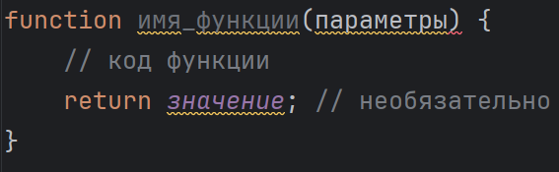
Что такое функции в PHP?
В PHP функция — это именованный блок кода, который выполняет определённую задачу и может быть вызван в любом месте программы. С помощью функций можно сокращать дублирование кода, а также сделать его более читаемым и поддерживаемым.
Синтаксис функции в PHP:

Slide 4
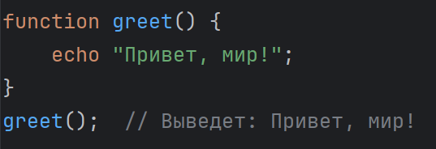
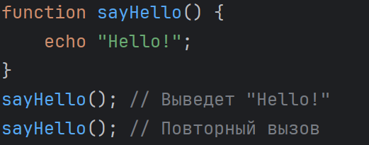
Пример простой функции
Если нужно выполнить одинаковый блок кода несколько раз в разных частях программы, нет необходимости дублировать его. Вместо этого можно создать функцию и вызывать её столько раз, сколько нужно.

Slide 5
Локальные и глобальные переменные в функциях
Локальные переменные — это переменные, объявленные внутри функции, и они доступны только в рамках этой функции. Внешний код, находящийся вне функции, не может получить к ним доступ. Локальные переменные создаются при вызове функции и уничтожаются, когда функция завершается.
Глобальные переменные — это переменные, объявленные вне функции, и они доступны во всей программе, включая функции, если специально объявить их доступными внутри функции с помощью ключевого слова global. По умолчанию, функции не имеют прямого доступа к глобальным переменным, если их явно не "подключить".

Slide 6
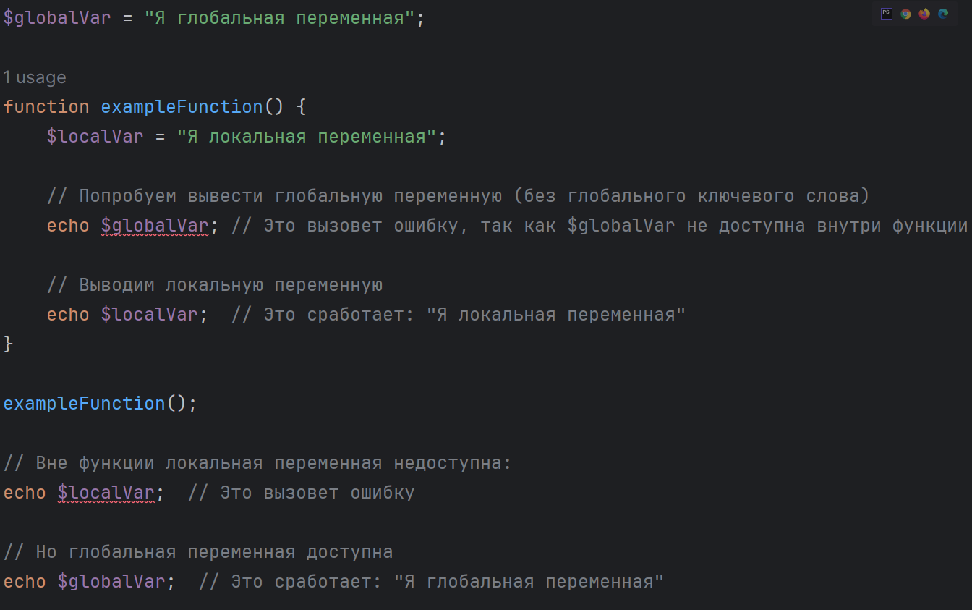
Локальные и глобальные переменные в функциях

Slide 7
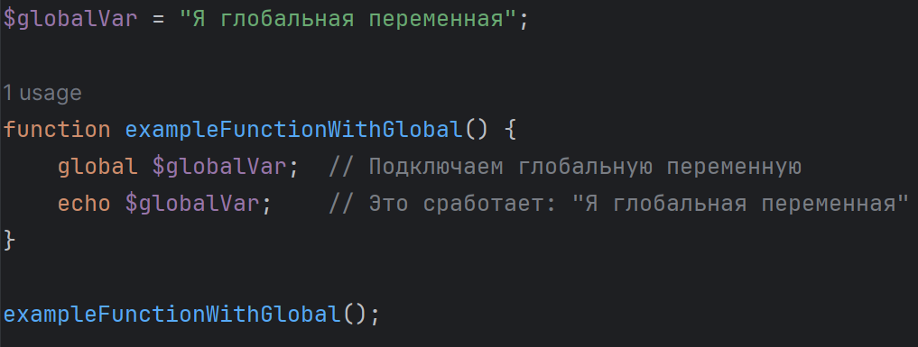
Пример использования глобальной переменной внутри функции
В этом примере переменная $globalVar доступна внутри функции только потому, что она была объявлена с ключевым словом global. Без этого ключевого слова доступ к глобальной переменной внутри функции был бы невозможен.

Slide 8
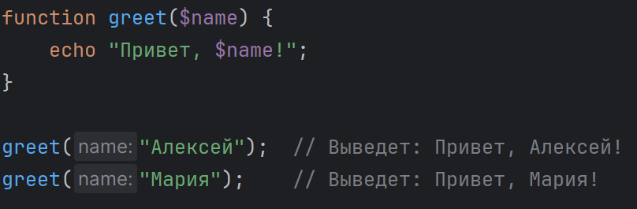
Параметры и аргументы функций
Параметры — это переменные, которые объявляются при определении функции и служат для передачи данных в эту функцию. Они указываются в круглых скобках после имени функции и позволяют функции работать с различными значениями.
Аргументы — это конкретные значения, которые передаются функции при её вызове. Аргументы соответствуют параметрам, которые функция ожидает получить.

Slide 9
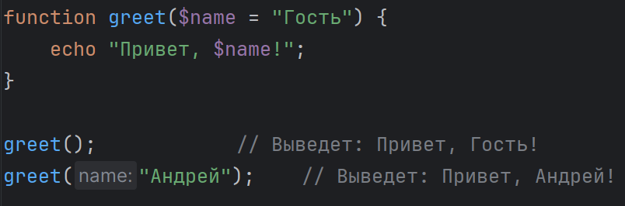
Параметры по умолчанию
PHP позволяет задавать параметры по умолчанию. Это означает, что если аргумент не был передан при вызове функции, параметр примет заранее установленное значение.

Slide 10
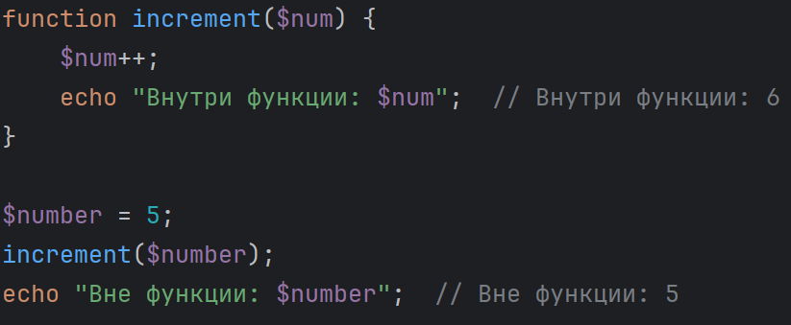
Передача аргументов по значению и по ссылке
По умолчанию в PHP аргументы передаются по значению, что означает, что внутри функции создаётся копия переданного значения, и изменения, внесённые в параметр, не влияют на исходные данные вне функции.
Пример передачи по значению:

Slide 11
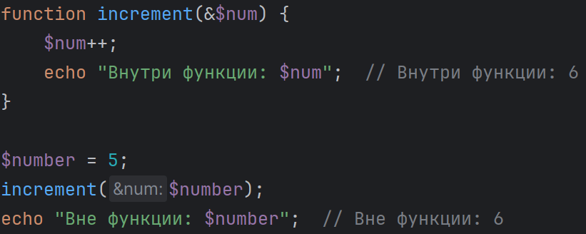
Передача аргументов по значению и по ссылке
Чтобы изменить оригинальное значение переменной вне функции, нужно передать аргумент по ссылке. Это делается с помощью символа & перед параметром.
Пример передачи по ссылке:

Slide 12
Оператор return в PHP
Оператор return используется в функциях для возврата значения. После выполнения оператора return функция немедленно прекращает выполнение и возвращает указанное значение в ту часть программы, откуда она была вызвана.
Когда функция использует return, она может передать результат своей работы обратно в вызывающую часть программы. Это может быть любое значение: число, строка, массив, объект или даже null. Если функция не использует return, она по умолчанию возвращает null.

Slide 13
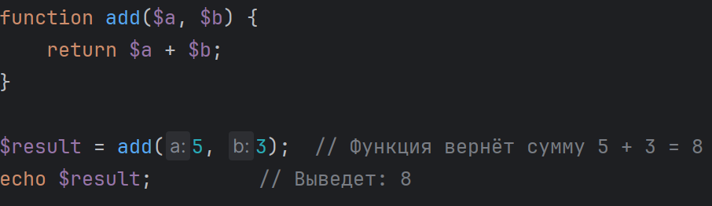
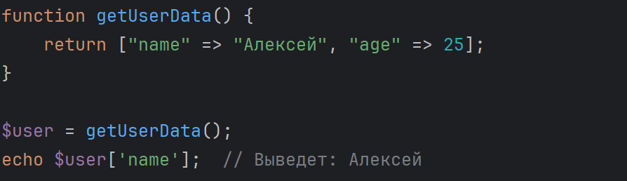
Оператор return в PHP

Slide 14
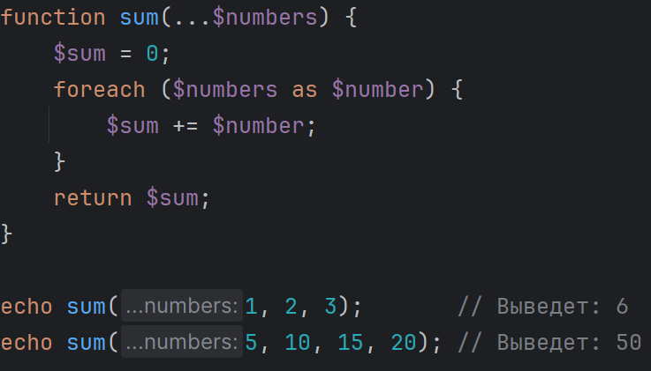
Вариативные функции
Иногда нужно передать функции неопределённое количество аргументов. В PHP это можно сделать с помощью оператора ... (три точки), что позволяет собрать все переданные аргументы в массив.
Пример вариативной функции:

Slide 15
Встроенные функции PHP
Встроенные функции PHP — это функции, которые уже определены в языке и доступны для использования без необходимости их создания. PHP включает огромное количество таких функций, что позволяет разработчикам легко выполнять самые разные операции — от обработки строк до работы с массивами и числами.
Встроенные функции обеспечивают быструю реализацию общих задач, таких как работа с файлами, манипуляция строками, выполнение математических операций и многое другое.
Использование встроенных функций происходит так же, как и пользовательских: нужно указать имя функции, передать необходимые аргументы (если требуются), и функция выполнит свою задачу.

Slide 16
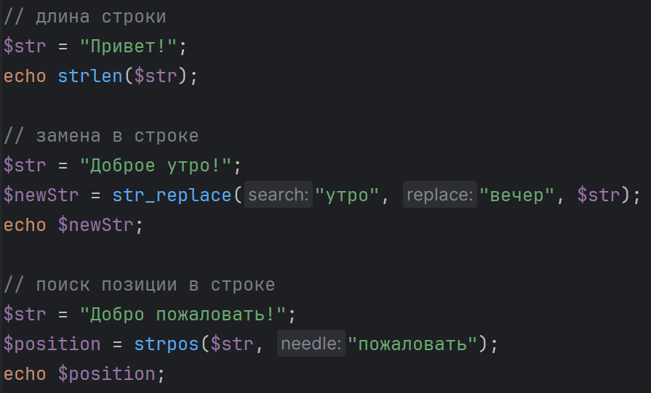
Популярные функции для работы со строками

Slide 17
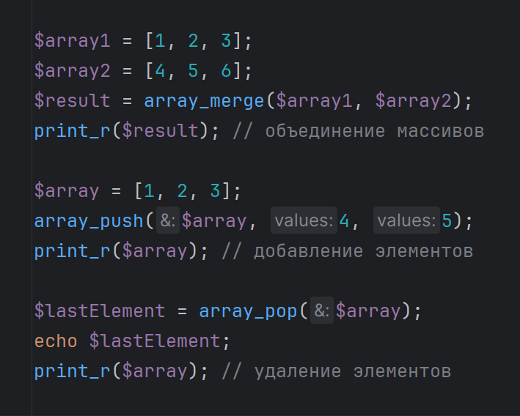
Функции для работы с массивами

Slide 18
Функции работы с файлами
Работа с файлами — одна из важных возможностей PHP, которая позволяет открывать, читать, записывать и проверять файлы на сервере. PHP предоставляет множество встроенных функций для взаимодействия с файлами, таких как чтение, запись и управление файловой системой.

Slide 19
Открытие, чтение и запись файлов
Работа с файлами в PHP обычно начинается с их открытия, затем выполняется нужная операция (чтение или запись), и в конце файл закрывается.
Открытие файла происходит с помощью функции fopen(), которая позволяет открыть файл в определённом режиме (чтение, запись, добавление и т.д.).
Чтение файла осуществляется с помощью функций fread(), file_get_contents() и других.
Запись в файл выполняется через fwrite().
Закрытие файла происходит с помощью функции fclose(), которая завершает работу с файлом и освобождает ресурсы.

Slide 20
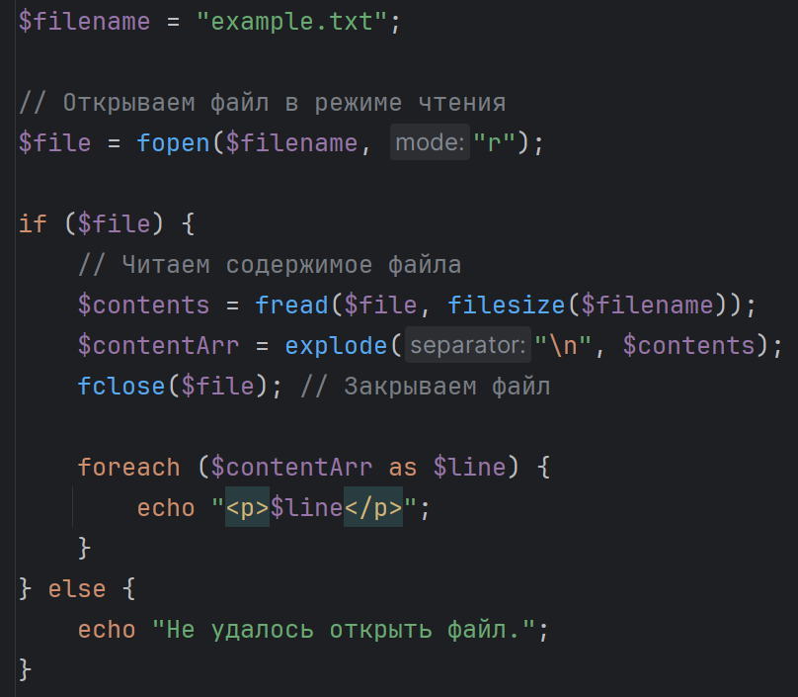
Чтение файла с использованием fopen, fread, fclose
Файл example.txt
Однажды в студёную зимнюю пору
Я из лесу вышел; был сильный мороз.
Гляжу, поднимается медленно в гору
Лошадка, везущая хворосту воз.

Slide 21
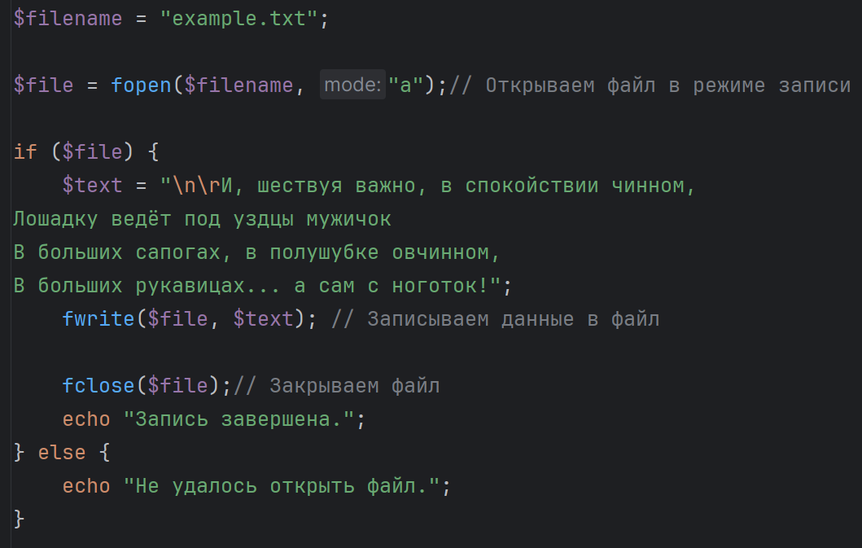
Запись данных в файл

Slide 22
Открытие файла в разных режимах
"r" — открыть файл для чтения. Запись невозможна.
"w" — открыть файл для записи. Если файл существует, он будет перезаписан. Если файл не существует, он будет создан.
"a" — открыть файл для добавления данных. Если файл не существует, он будет создан.
"r+" — открыть файл для чтения и записи. Файл должен существовать.
"w+" — открыть файл для чтения и записи. Если файл существует, он будет перезаписан. Если не существует, он будет создан.

